Slide 1
第7讲 平摊分析
PKU-04833060
算法设计与分析﹃实验班﹄
罗国杰
gluo@pku.edu.cn
2025年春季学期

Slide 2
主要内容
平摊分析（amortized analysis）的概念
平摊分析的三种方法
聚集分析（aggregate method）
记账法（accounting method）
势能法（potential method）
动态表及其上的平摊分析

Slide 3
平摊分析
最坏情况分析的问题
单个操作的最坏情况分析，不能反映通常情况的开销
解决方法之一：平摊分析
赋予每个操作“虚拟”的代价，保证“虚拟”代价的总和是实际开销总和的上界
每个操作的平摊代价，某种程度上能刻画该操作的平均开销
平均分析不牵涉到概率
保证在最坏情况下，对于任意一组满足假设的操作、每个操作在该组内的平均性能
平摊代价不唯一

Slide 4
聚集分析（aggregate method） 平摊代价 = n个操作总代价 / n

Slide 5
栈S上的三种操作
PUSH(S,x)：将x压入S
运行时间Ο(1)
POP(S)：弹出栈顶
运行时间Ο(1)
MULTIPOP(S,k)：弹出栈顶k个对象
运行时间Ο(min(k,s))，s为栈中对象个数
MULTIPOP(S, k) 1 while not STACK-EMPTY(S) and k ≠ 0 2 do POP(S) 3 k → k - 1

Slide 6
n个栈操作的最坏时间总和
设有n个栈操作（PUSH、POP、MULTIPOP ） 的序列，作用于初始为空的栈S。
总的运行时间的界是什么？
每个操作都可能是MULTIPOP
每个MULTIPOP 的运行时间是Ο(min(k, s))=Ο(n)
总的运行时间的上界为Ο(n²)
这是一个紧的上界吗？

Slide 7
n个栈操作的平摊时间
只有PUSH操作增加栈S中的对象个数
所有POP和MULTIPOP 弹出的对象数不会弹出多于PUSH入栈的对象数
故总的运行时间为Ο(n)
所有PUSH入栈的对象数为Ο(n)
所有POP和MULTIPOP 弹出的对象数也为Ο(n)
每个PUSH、POP和MULTIPOP 操作的平摊时间
Ο(n)/n = Ο(1)
聚集法：通过总时间求平均得到平摊时间，不需要对操作序列的概率分布做假设。

Slide 8
二进制计数器
计数器A[0 ‥ k -1] 表示为k位二进制位的数组
操作INCREMENT实现计数器加一
运行时间Ο(k)
n个INCREMENT操作 序列的运行时间 Ο(nk)（紧吗？）
INCREMENT(A) 1 i ← 0 2 while i < length[A] and A[i] = 1 do 3 A[i] ← 0 4 i ← i + 1 5 if i < length[A] then 6 A[i] ← 1

Slide 9
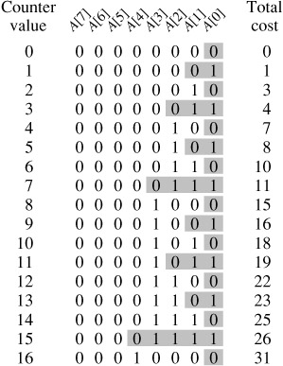
INCREMENT操作的平摊时间
n个INCREMENT操作序列 的运行时间应为 ：Ο(n)
观察INCREMENT 操作序列
每次操作，A[0]都反转；
每两次操作，A[1]反转；
每2^{i}次操作， A[i]反转；
于是，总反转次数为
总时间Ο(n)
每个操作平摊时间Ο(n) /n = Ο(1)

Slide 10
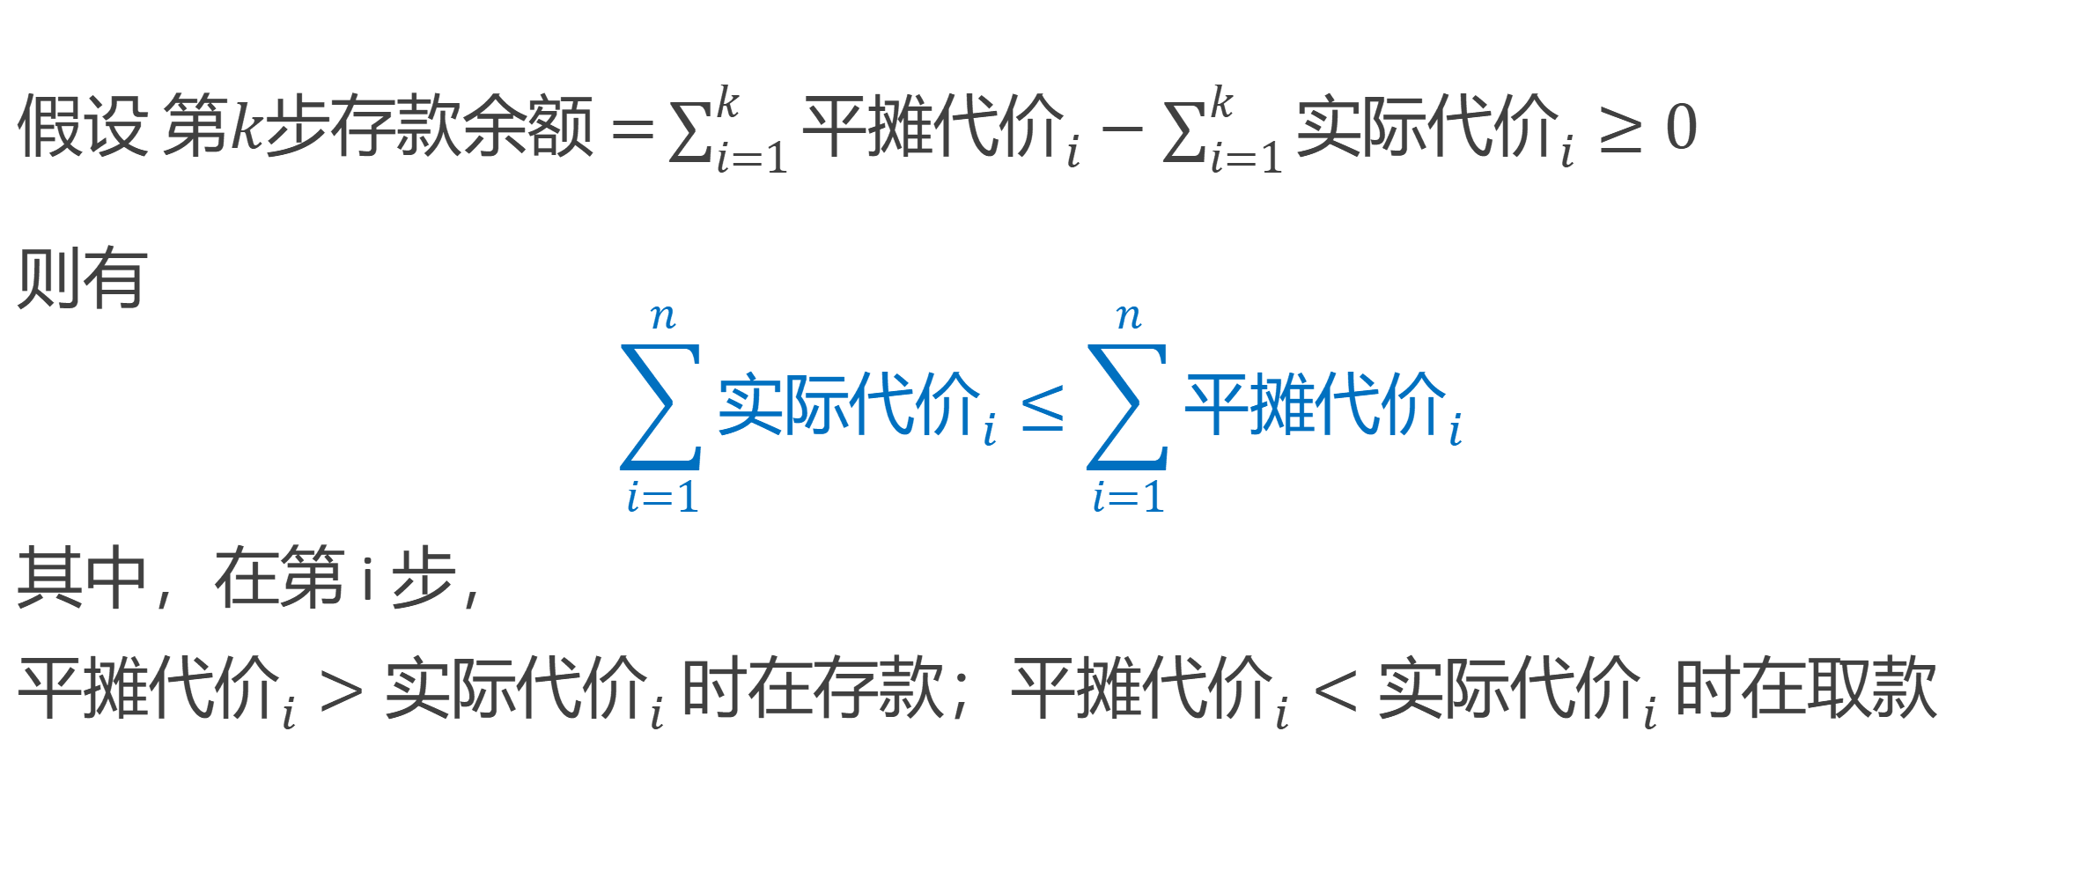
平摊分析——记账法
假设 $第k\text{步}存款\text{余额}\text{ =}\sum_{i=1}^{k}{{平摊代价}_{i}}−\sum_{i=1}^{k}{{实际代价}_{i}}≥0$ 则有 $$\sum_{i=1}^{n}{{实际代价}_{i}}≤\sum_{i=1}^{n}{{平摊代价}_{i}}$$
其中，在第 i 步，
${平摊代价}_{i}>{实际代价}_{i}$ 时在存款；${平摊代价}_{i}<{实际代价}_{i}$ 时在取款

Slide 11
记账法
对不同的操作赋予不同的费用，某些操作的费用比它们的实际代价或多或少。
我们对一个操作的收费的数量称为平摊代价。
当一个操作的平摊代价超过了它的实际代价时，两者的差值就被当作存款，并赋予数据结构中的一些特定对象，可以用来补偿那些平摊代价低于其实际代价的操作。
记账法与聚集分析的区别： 聚集分析中的所有操作都具有相同的平摊代价。
数据结构中存储的总存款等于总的平摊代价和总的实际代价之差。注意：总存款不能是负的。(为什么？)

Slide 12
n个栈操作的平摊时间
对PUSH操作多收费，多出来的1元钱放在入栈的对象上，待POP和MULTIPOP把该对象弹出栈时，恰好每个对象上的1元前抵消了操作的实际代价
因为栈S中对象数不可能为负，即存款不会小于0
保证n个操作平摊时间之和是n个操作实际时间的上界
操作 | 实际代价 | 平摊代价
PUSH | 1 | 2
POP | 1 | 0
MULTIPOP | min(k,s) | 0

Slide 13
二进制计数器上的记账法分析
两个问题
如何对INCREMENT收费？（平摊代价）
收的费用放在放在哪里？（如何平摊）

Slide 14
二进制计数器上的记账法分析
注意到，每次INCREMENT只会把一个0反转为1，但可能把多个1反转为0。
INCREMENT的实际代价为反转的次数
INCREMENT平摊代价为2，用于把0反转为1，并把剩余的1元钱存放在反转成1的位上。
把1反转成0的实际代价由存放在1上的1元钱支付
A[1..k-1]数组中，1的个数（=存款）不可能为负

Slide 15
练习题
假设我们希望不仅能使一个计数器增值，也能使之复位至零。请说明如何将计数器实现为一个位数组，使得对一个初始为零的计数器，任一包含n个INCREMENT和RESET操作的序列的时间为O(n)
Notes:
用栈记录所有1的位置，每次操作都是弹出若干个1，压入1个1；或弹出所有的1

Slide 16
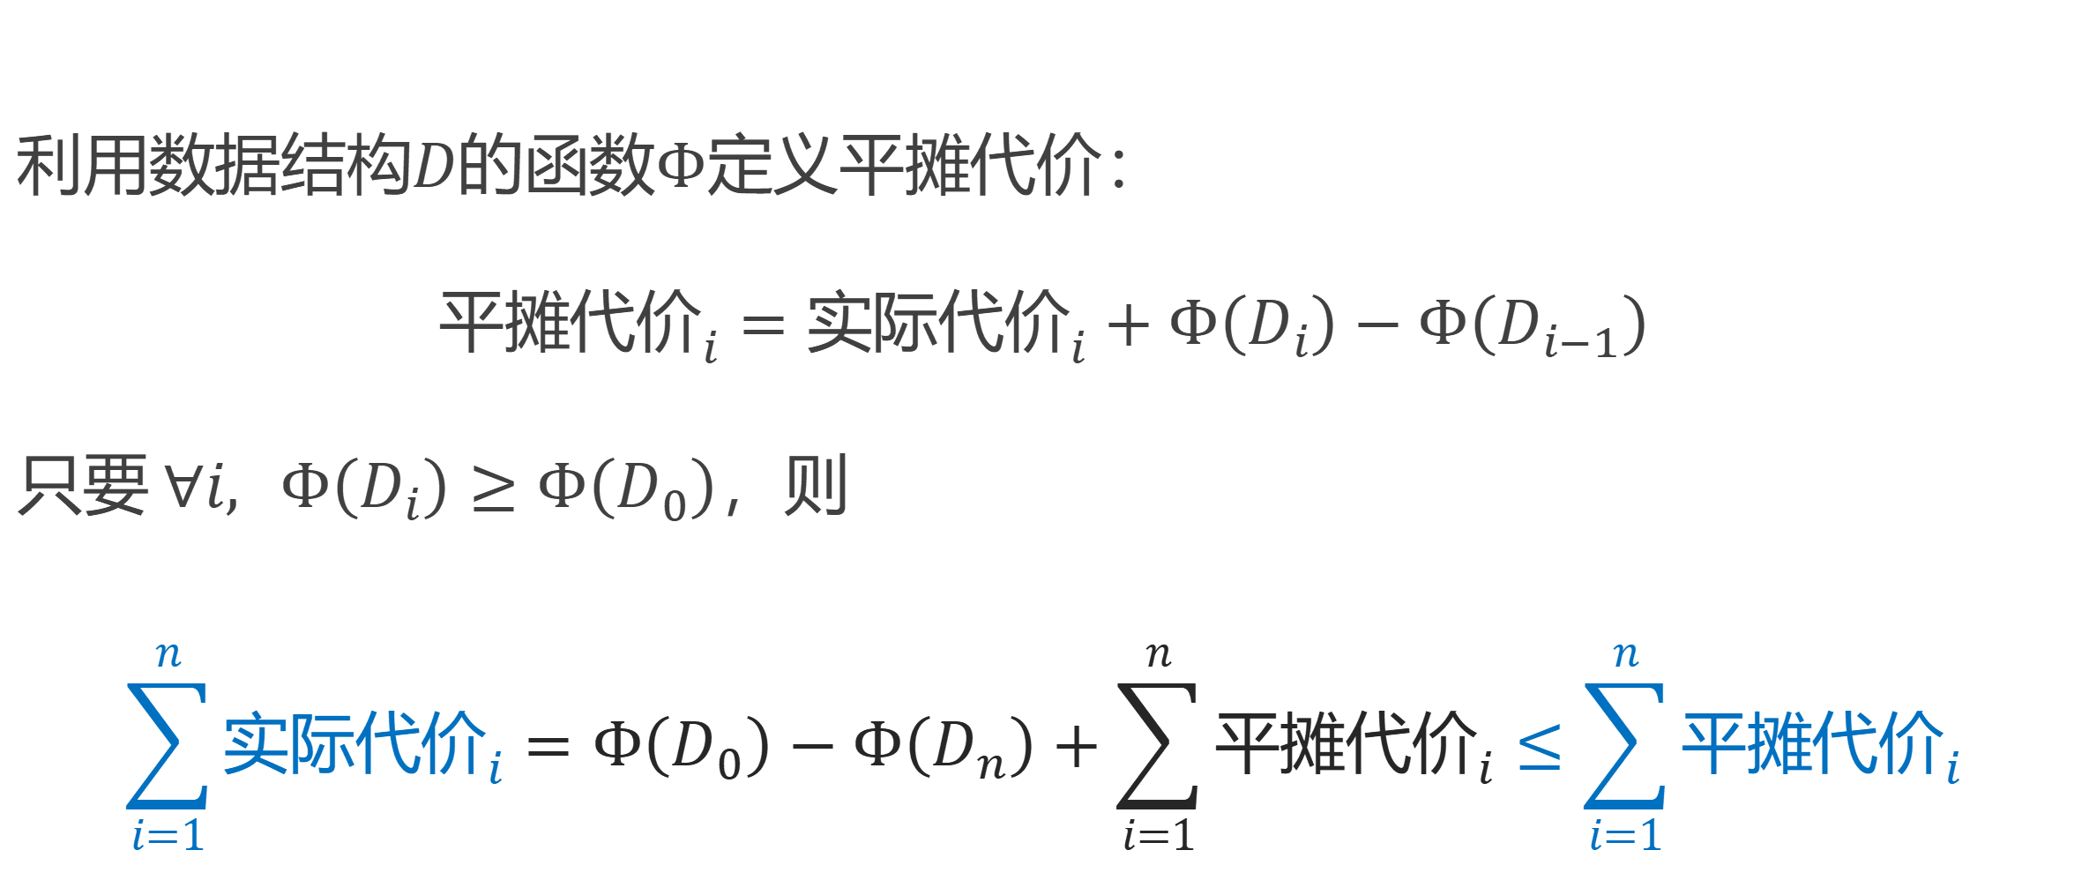
平摊分析——势能法
利用数据结构$D$的函数$Φ$定义平摊代价： $${平摊代价}_{i}={实际代价}_{i}+Φ\left(D_{i}\right)−Φ\left(D_{i−1}\right)$$ 只要 $∀i, Φ\left(D_{i}\right)≥Φ\left(D_{0}\right)$，则
$$\sum_{i=1}^{n}{{实际代价}_{i}}=Φ\left(D_{0}\right)−Φ\left(D_{n}\right)+\sum_{i=1}^{n}{{平摊代价}_{i}}≤\sum_{i=1}^{n}{{平摊代价}_{i}}$$

Slide 17
势能法
不是将已预付的费用作为存在数据结构特定对象中存款来表示，而是表示成一 种“势能（potential）”，它在需要时可以释放出来，以支付后面操作的额外开销。
势是与整个数据结构而不是其中的个别对象发生联系的。（区别于记账法）

Slide 18
势函数Φ
对一个初始数据结构D₀ 执行n个操作。对每个i，设c_{i}为每个操作的实际代价， D_{i} 为对数据结构D_{i-1}执行第i个操作的结果。
势函数Φ 将每个数据结构D_{i} 映射为一个实数Φ(D_{i}), 即与D_{i} 相联系的势。
第i个操作的平摊代价a_{i}根据势函数Φ 定义为 a_{i} ＝ c_{i} ＋ Φ(D_{i}) － Φ(D_{i-1})
即每个操作的平摊代价为其实际代价c_{i}加上由于该操作所增加的势。n个操作的总的平摊代价为 ∑a_{i} ＝ ∑c_{i} ＋Φ(D_{n}) － Φ(D₀)

Slide 19
势函数Φ
如果势函数Φ使得对所有n，有Φ(D_{n}) ≥ Φ(D₀), 则总平摊代价∑a_{i}就是总实际代价∑c_{i}的一个上界
通常为了方便起见会定义Φ(D₀) ＝ 0（不是必须的）
正的势差存储势
如果第i个操作的势差Φ(D_{i}) - Φ(D_{i-1})是正的，则平摊代价a_{i}表示对第i个操作多收了费，同时数据结构的势也随之增加了。
负的势差不足收费
如果势差是负值，则平摊代价就表示对第i个操作的补足收费，这是通过减少势来支付该操作的实际代价。
平摊代价依赖于所选择的势函数Φ。
不同的势函数可能会产生不同的平摊代价，但它们都是实际代价的上界。最佳势函数的选择取决于所需的时间界。

Slide 20
栈操作——势能法分析
定义势函数为栈中对象的个数
开始时要处理是空栈D₀，所以Φ(D₀)＝0
栈中的对象数始终非负，所以Φ(D_{i}) ≥ 0= Φ(D₀)
以Φ表示的n个操作的平摊代价的总和，那么Φ就是总的实际代价的一个上界
对于作用于一个包含s个对象的栈上的第i个操作
如果PUSH，则
势差为 Φ(D_{i}) – Φ(D_{i-1}) = (s+1) – s = 1
平摊代价为 a_{i} ＝ c_{i} ＋ Φ(D_{i}) – Φ(D_{i-1}) = 1+1 = 2

Slide 21
栈操作——势能法分析
如果是MULTIPOP(S,k)
该操作的实际代价为c_{i} = min(s, k)
势差为Φ(D_{i}) – Φ(D_{i-1}) = – min(s, k)
平摊代价为 a_{i} ＝ c_{i} ＋ Φ(D_{i}) – Φ(D_{i-1}) ＝ min(s, k) – min(s, k) = 0
类似的，如果是POP，平摊代价也为0
三种栈操作每种的平摊代价都是O(1)， 这样包含n个操作的序列的总平摊代价就是O(n)。已经证明n个操作的平摊代价的总和是总的实际代价的一个上界。所以n个操作的最坏情况代价为O(n)

Slide 22
二进制计数器——势能法分析
计数器A[0 ‥ k -1] 表示为k位二进制位的数组
操作INCREMENT实现计数器加一
如何定义势？
INCREMENT(A) 1 i ← 0 2 while i < length[A] and A[i] = 1 do 3 A[i] ← 0 4 i ← i + 1 5 if i < length[A] then 6 A[i] ← 1

Slide 23
二进制计数器——势能法分析
定义势函数为数组A[0...k-1]中1的个数
计算INCREMENT的平摊代价
设第i次操作把t_{i}个1反转为0，则实际代价为t_{i} +1
设第i次操作后数组中1的个数为b_{i}
如果b_{i} = 0，则第i次操作反转了k个1，有b_{i-1}=t_{i}=k；
如果b_{i} > 0，则b_{i} = b_{i-1} - t_{i} + 1。
两种情形下都有：b_{i} ≤ b_{i-1} - t_{i} + 1
势差为 Φ(D_{i})-Φ(D_{i-1}) ≤ (b_{i-1} - t_{i} + 1) - b_{i-1} = 1 - t_{i}
平摊开销为 a_{i} = c_{i} +Φ(D_{i})-Φ(D_{i-1}) ≤ (t_{i}+1)+(1-t_{i}) = 2

Slide 24
二进制计数器——初值非零
设计数器中初始有b₀个1，n次INCREMENT操作后有b_{n}个1
（0 ≤ b₀, b_{n} ≤ k， k为计数器位数）
对所有的i， a_{i} ≤ 2 Φ(D_{n}) = b_{n} ， Φ(D₀) = b₀ n次INCREMENT操作总代价 ∑c_{i} = ∑a_{i} - Φ(D_{n}) + Φ(D₀) ≤ ∑2 - b_{n} + b₀ = 2n - b_{n} + b₀
只要k ≤ O(n)，则总代价就为O(n)
注意：这里并没有要求Φ(D_{n}) ≥ Φ(D₀) ，也没有要求Φ(D₀) =0

Slide 25
练习题
考虑普通二叉最小堆上最坏运行时间为O(logn)的操作INSERT和EXTRACT-MIN。请给出势函数Φ，使得INSERT操作的平摊代价为O(logn)，EXTRACT-MIN的平摊代价为O(1)。
说明如何用两个普通的栈来实现一个队列，使得每个ENQUEUE和DEQUEUE操作的平摊代价都为O(1)。
Notes:
Φ=Σd(v)。INSERT: \hat{c} = O(1)+O(log n)+ΔΦ = O(log n)。EXTRACT-MIN: \hat{c} = O(log n)+ΔΦ = O(1)。

Slide 26
动态表及其上的平摊分析

Slide 27
动态表
在有些应用中，在开始的时候无法预知在表中要存储多少个对象。这就希望能根据对象的多少调整所需要的存储空间（多退少补）
表的动态扩张和收缩——动态表
用平摊分析证明插入、删除操作的平摊代价是O(1)
动态表的具体结构可以是堆、栈、散列表等等
假设我们用数组来存储动态表（不是链表）
通过插入扩张和删除搜索
保证未使用空间总是不多于整个分配空间的一定比例
先看只有插入操作的情形，再拓展至包含删除操作

Slide 28
插入算法
Insert(T, x)
1 if size[T]=0 then
2 给table[T]分配一个槽的空间
3 size[T]←1
4 if num[T]=size[T] then
5 分配一个有2*size[T]个槽的空间的新表
6 将table[T]中所有的项插入到新表中
7 释放table[T]
8 table[T]指向新表的存储块地址
9 size[T]←2*size[T]
10 将x插入table[T]
11 num[T]←num[T]+1

Slide 29
一次插入操作的代价
简单分析，一次插入操作的代价为O(n)
于是n次插入操作总代价为O(n²)
聚集分析，一次插入操作的代价为
当i-1是2的幂时： c_{i} = i
其他时候： c_{i} = 1
总代价
平摊代价为3n/n = 3
记账法，插入收费3元，其中2元钱分别赋给表中最后插入的对象和一个已经没有存款的对象
当需要扩张表时，每个对象被复制一次，恰好用完存款

Slide 30
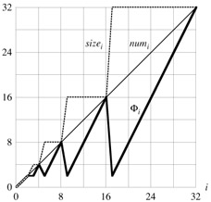
表扩张时插入操作的平摊代价
势函数： Φ(T) = 2num[T] - size[T]
当第i个操作不触发表扩张，则 a_{i} = c_{i} + Φ_{i} - Φ_{i-1} = 1 + (2 · num_{i} - size_{i}) - (2 · num_{i-1} - size_{i-1}) = 1 + (2 · num_{i} - size_{i}) - (2(num_{i} - 1) - size_{i}) = 3
当第i个操作触发表扩张，则
a_{i} = c_{i} + Φ_{i} - Φ_{i-1} = num_{i} +(2·num_{i} -size_{i}) - (2 · num_{i-1} -size_{i-1}) = num_{i} +(2·num_{i}-2(num_{i}-1))-(2(num_{i}-1)-(num_{i}-1)) = num_{i} + 2 - (num_{i} - 1) = 3

Slide 31
表扩张和收缩时的平摊代价
插入/删除操作：满时扩张、小于1/4时收缩
势函数
Φ(T) = max(2*num[T] - size[T], 2*size[T]/4-num[T])
插入操作的平摊代价都小于3
根据是否引起扩张来分别计算
删除操作的平摊代价都小于2
根据是否引起收缩来分别计算
总平摊代价为O(n)
Notes:
插入/删除操作：满时扩张、小于1/3时收缩，势函数？
Φ(T) = max{ 2*num[T]-size[T], 2*size[T]/3-num[T] }

Slide 32
MTF（move-to-front）链表访问

Slide 33
MTF（move-to-front）链表访问
在一个单链表（singly-linked list）上
访问第 i 个元素的访问代价为 i
交换两个相邻元素的代价为某个固定常数值
给定链表的初始状态
目标：通过“交换”调整链表，使得 n 次访问的总访问代价最小？
如果访问序列已知，可以设计一个最优调整策略！（如何做？）
如果访问序列是在线的，该如何调整？
假设访问具有局部性
采用move-to-front （MTF）方式调整链表

Slide 34
Move-to-front 示例

Slide 35
MTF链表访问有多好？
平摊分析能告诉我们
MTF 不会比任何其他调整策略（包括最优策略）效率的4倍更差
提示：定义势函数
设任意调整策略的算法为A
MTF在时刻t的当前链表，相对于算法A在时刻t的当前链表，其中顺序不同的元素对的个数的2倍（Φ_{A}(t)，相对于A的2倍逆序对数）

Slide 36
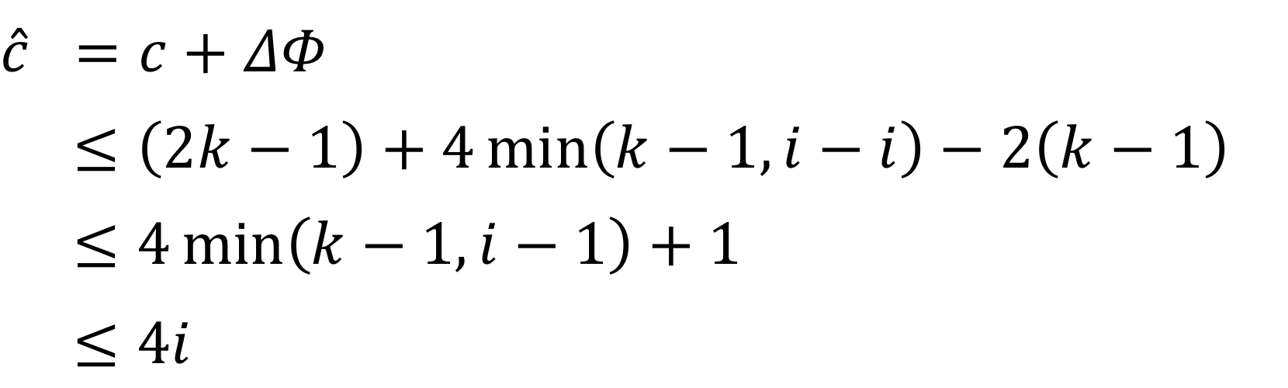
考察访问引起的势的变化
设访问x前，x在MTF中的第k个位置，在A中的第i个位置。
先考虑访问 x 后，在 A 交换元素前，势的变化情况
最多增加min{k–1, i–1}个新逆序对
至少减少k-1-min{k–1, i–1}个旧逆序对
势的变化最多为2倍的两者之差：4min{k–1, i–1}-2(k-1)
于是
再考虑 A 交换元素后，势的变化
A做j次元素交换，最多增加势差2j，小于所增加开销的4倍
Notes:
思考：如果算法A也会交换其他元素怎么办？

Slide 37
更多平摊分析经典问题
Splay trees
Red­black trees
Fibonacci heaps
Disjoint sets
Maximum flow
Hash table
Scapegoat trees

Slide 38
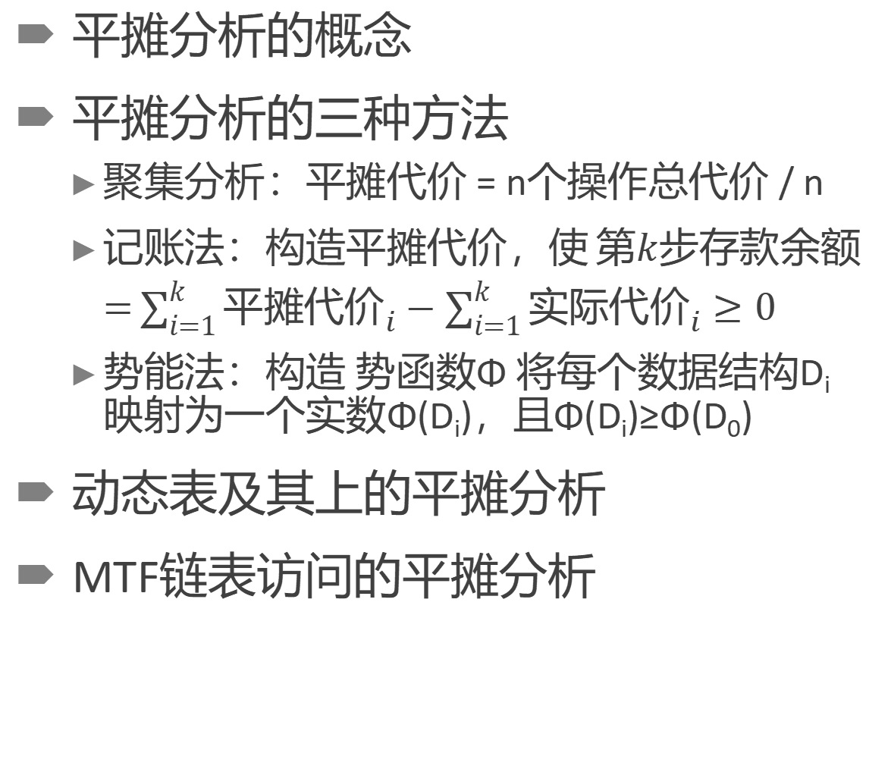
平摊分析小结
平摊分析的概念
平摊分析的三种方法
聚集分析：平摊代价 = n个操作总代价 / n
记账法：构造平摊代价，使 $第k\text{步}存款\text{余额}\text{ =}\sum_{i=1}^{k}{{平摊代价}_{i}}−\sum_{i=1}^{k}{{实际代价}_{i}}≥0$
势能法：构造 势函数Φ 将每个数据结构D_{i} 映射为一个实数Φ(D_{i})，且Φ(D_{i})≥Φ(D₀)
动态表及其上的平摊分析
MTF链表访问的平摊分析
17 Amortized Analysis (CLRS, 3rd ed.)
17.1 Aggregate analysis
17.2 The accounting method
17.3 The potential method
17.4 Dynamic tables
平摊分析也常用于分析“竞争比”
（见 第14讲 在线算法）

